Slide 1


Môn: Phát triển ứng dụng di động
(Tuần 2-Project cuối kì)
Guide: Huỳnh Hoàng Hà

Slide 2
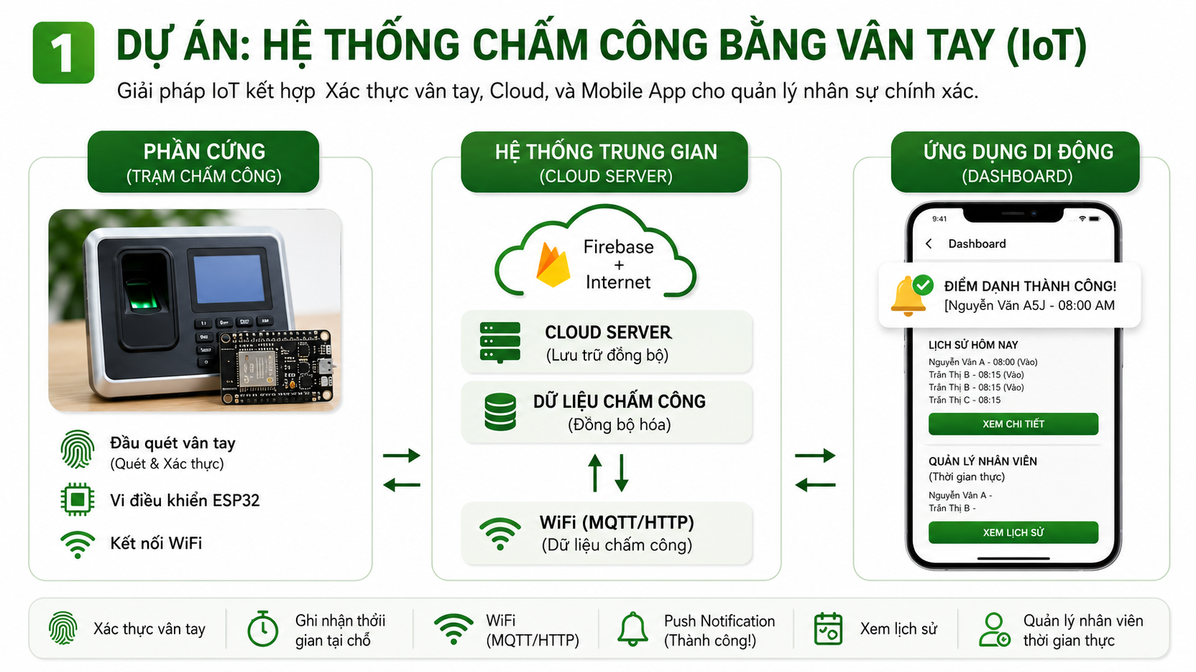
1. Mô hình dự kiến

Slide 3
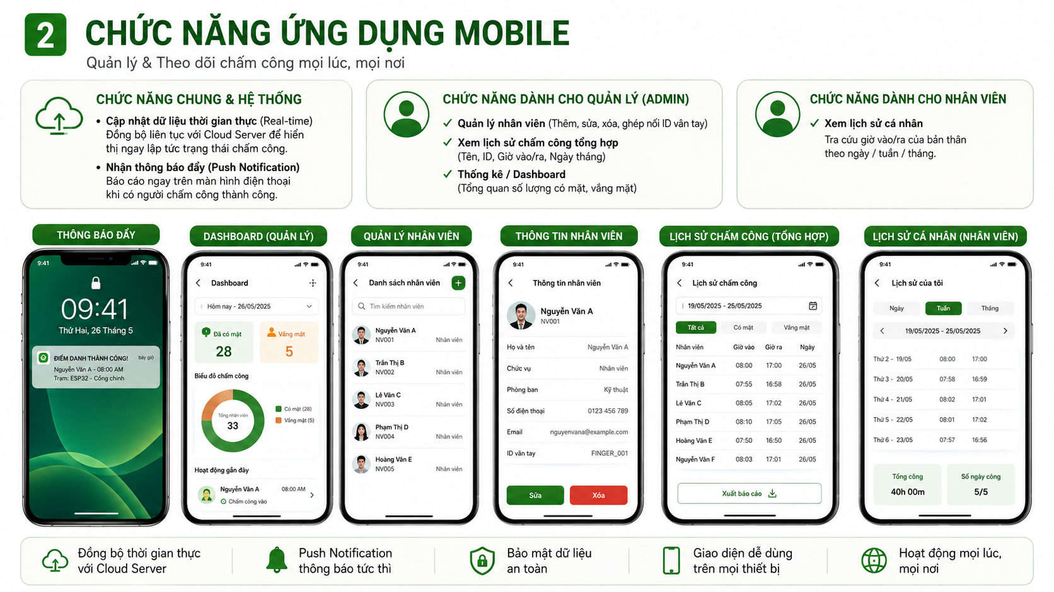
2. Chức năng Mobile App

Slide 4
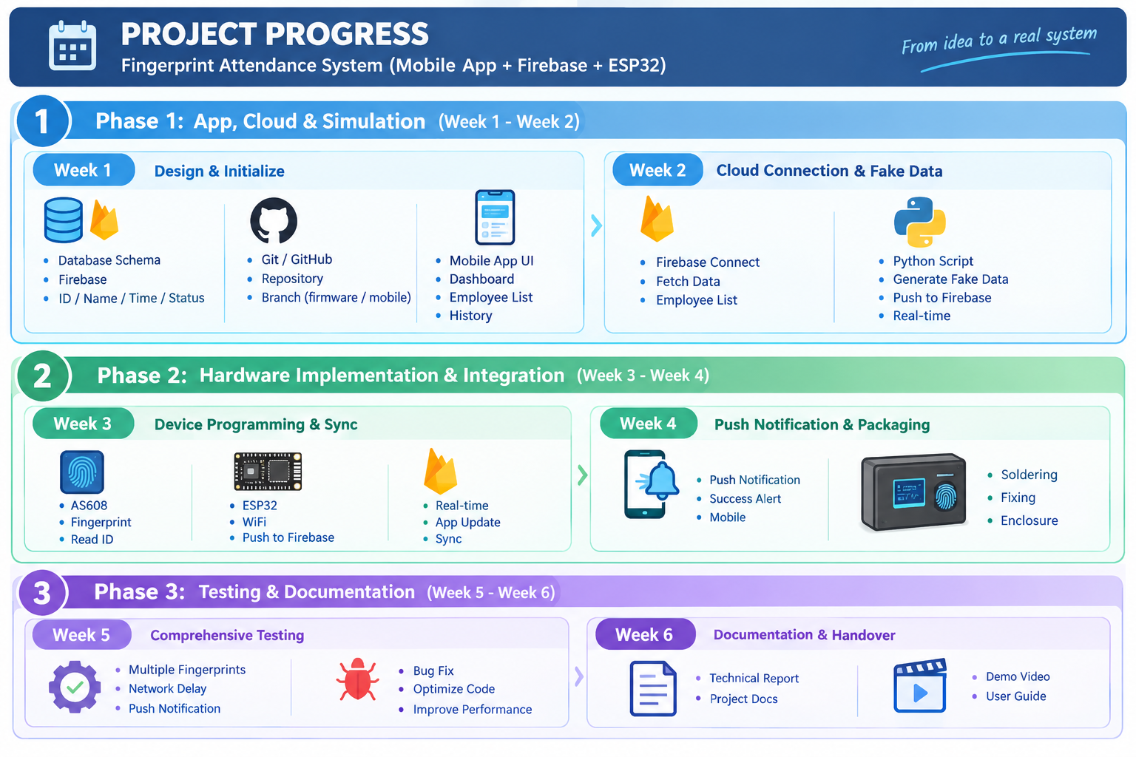
3. Quy trình triển khai

Slide 5
Thank You
www.themegallery.com

